Slide 1
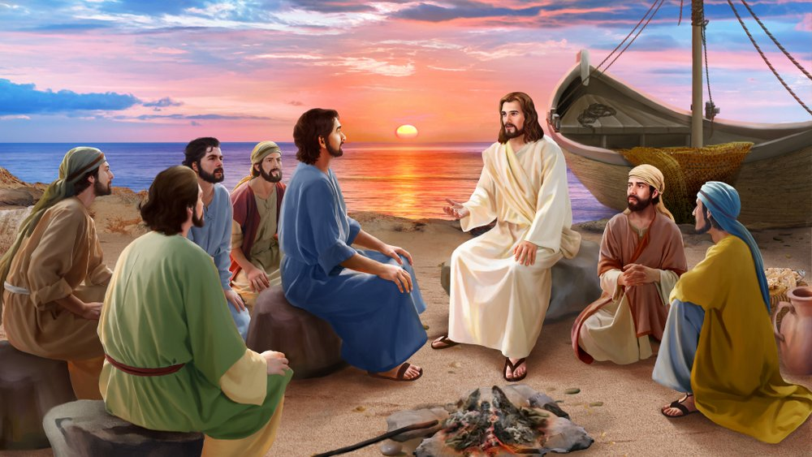

Slide 2
LÊN ĐỀN NGÀI Lm. Thái Nguyên

Slide 3
1. Nhịp nhàng vui bước đi lên đền thánh Ngài. Dâng câu ca ngợi tình thương Chúa chan hoà. Đây con dâng Ngài niềm tin mến thiết tha. Thu qua Đông tàn lòng thành quyết không phai nhoà.

Slide 4
ĐK. Về nhà Chúa ôi lòng đầy rộn rã. Cất câu ca con thấy lòng an hoà. Trong tình yêu của Thiên Chúa là Cha, con cảm tạ ôi tình Cha muôn vàn.

Slide 5
2. Và tình yêu Chúa qua năm dài tháng rộng, theo con miệt mài từ muôn khắp nẻo đường. Yêu thương Chúa hằng gìn giữ con sớm hôm. Cho con mỗi ngày được gần Chúa trong nhà Ngài.

Slide 6
ĐK. Về nhà Chúa ôi lòng đầy rộn rã. Cất câu ca con thấy lòng an hoà. Trong tình yêu của Thiên Chúa là Cha, con cảm tạ ôi tình Cha muôn vàn.

Slide 7
3. Lòng đầy vui sướng bước vào nhà Chúa Trời. Vui thay cuộc đời được bên Chúa rạng ngời. Đây muôn tâm hồn vọng về Chúa Chúa ơi, tin yêu trót đời phụng sự Chúa mãi không rời.

Slide 8
ĐK. Về nhà Chúa ôi lòng đầy rộn rã. Cất câu ca con thấy lòng an hoà. Trong tình yêu của Thiên Chúa là Cha, con cảm tạ ôi tình Cha muôn vàn.

Slide 10
Đáp ca - Lm. Bùi Ninh
Này các bạn hãy nếm thử và hãy nhìn coi, để nghiệm cho biết Thiên Chúa thiện hảo nhường bao.

Slide 12
Alleluia – Kim Long
Lạy Chúa, Lời Chúa là thần trí và là sự sống.Chúa mới có những lời ban phúc trường sinh.

Slide 14
BÁNH THƠM NHO LÀNH
St. Đinh Công Huỳnh

Slide 15
ĐK. Dâng lên Ngài rượu bánh tinh tuyền, với ước nguyện làm đẹp lòng Chúa. Những nỗi buồn nhọc nhằn, lo toan ngày qua ngày dầm mưa dãi nắng. Xin dâng lên làm lễ vật, kính tiến Chúa bằng hết tâm hồn, xin Ngài nhận đây lễ dâng thành tâm.

Slide 16
1.Chúa đoái nhận lễ vật thành kính con dâng, nho và bánh này kết thành hoa trái thơm ngon. Tháng ngày nặng trĩu đôi vai, cùng hương trầm dâng tiến lên Ngài.

Slide 17
ĐK. Dâng lên Ngài rượu bánh tinh tuyền, với ước nguyện làm đẹp lòng Chúa. Những nỗi buồn nhọc nhằn, lo toan ngày qua ngày dầm mưa dãi nắng. Xin dâng lên làm lễ vật, kính tiến Chúa bằng hết tâm hồn, xin Ngài nhận đây lễ dâng thành tâm.

Slide 18
2. Chén cứu độ Chúa đã tận hiến năm xưa, trong mình máu này máu đào vết tích yêu thương. Chỉ vì nặng gánh vai mang, dìu con người lên chốn thiên đàng

Slide 19
ĐK. Dâng lên Ngài rượu bánh tinh tuyền, với ước nguyện làm đẹp lòng Chúa. Những nỗi buồn nhọc nhằn, lo toan ngày qua ngày dầm mưa dãi nắng. Xin dâng lên làm lễ vật, kính tiến Chúa bằng hết tâm hồn, xin Ngài nhận đây lễ dâng thành tâm.

Slide 20
3. Chén đắng này xin Ngài xẻ bớt cho con, thông phần với Ngài gánh tội nhân thế xưa nay. Để đền tội lỗi con đây, chờ mong ngày hạnh phúc xum vầy.

Slide 21
ĐK. Dâng lên Ngài rượu bánh tinh tuyền, với ước nguyện làm đẹp lòng Chúa. Những nỗi buồn nhọc nhằn, lo toan ngày qua ngày dầm mưa dãi nắng. Xin dâng lên làm lễ vật, kính tiến Chúa bằng hết tâm hồn, xin Ngài nhận đây lễ dâng thành tâm.

Slide 23
CA VANG TÌNH YÊU CHÚA 2
St. Đinh Minh Hòng & Đinh Công Huỳnh

Slide 24
1.Tình yêu Thiên Chúa bao la tựa như biển khơi. Tình yêu Thiên Chúa mênh mông trùng dương sóng xô. Tình yêu bát ngát mây trời tựa ánh trăng thanh soi đêm trường tỏa khắp ngàn phương dẫn con trên nẻo đường dương thế.

Slide 25
Tình yêu Thiên Chúa êm như dòng song lướt trôi. Tình yêu Thiên Chúa ngát xanh mùa xuân thắm tươi. Dù cho gom hết lá vàng, dù nước biển Đông có dâng tràn, tình Chúa ngàn năm vẫn cao thâm như núi Thái Sơn.

Slide 26
ĐK: Ca vang tình Chúa muôn đời chẳng phút nào ngơi. Ca vang tình Chúa cho dù ở khắp mọi nơi. Ngài là Chân Lý cao vời tuyệt mỹ vô song. Ngài là lẽ sống cho gian trần tìm đến suối nguồn.

Slide 27
2. Ngàn năm Chúa vẫn thương con tựa như mẫu thân. Ngày nào đưa dẫn trên đường và nâng đỡ con. Làm sao nói hết ân tình Ngài đã thương con, xin cho một đời hòa khúc tạ ơn để ca vang tình yêu Thiên Chúa.

Slide 28
Phận con yếu đuối mọn hèn mỏng manh Chúa ơi! Tựa nhu chiếc lá tiêu sơ nhẹ bay cuối thu. Mà sao Chúa vẫn ân cần dành hết cho con những ân tình nồng thắm hòa chan, khắc tên con trong trái tim Ngài.

Slide 29
ĐK: Ca vang tình Chúa muôn đời chẳng phút nào ngơi. Ca vang tình Chúa cho dù ở khắp mọi nơi. Ngài là Chân Lý cao vời tuyệt mỹ vô song. Ngài là lẽ sống cho gian trần tìm đến suối nguồn.

Slide 30
3. Miệng con không ngớt ca khen tình yêu Chúa thôi. Đền sao cho xứng thiên ân mà Chúa đã ban. Nguyện nên khúc hát tri ân vọng mãi thiên thu tán dương Ngài nguồn sống đời con, đã cho con tình yêu cao quý.

Slide 31
Nguyện đem tâm trí xây đời bằng hết trái tim. Và đem thương mến xóa tan thù oán ghét ghen. Để tình yêu Chúa lan tràn vào khắp dương gian để con người được sống bình an biết yêu thương chia sớt ân tình.

Slide 32
ĐK: Ca vang tình Chúa muôn đời chẳng phút nào ngơi. Ca vang tình Chúa cho dù ở khắp mọi nơi. Ngài là Chân Lý cao vời tuyệt mỹ vô song. Ngài là lẽ sống cho gian trần tìm đến suối nguồn.

Slide 34
BỎ NGÀI CON BIẾT THEO AI
St. P.Kim

Slide 35
1.Bỏ Ngài con biết theo ai đời lộng gió cánh chim ngàn khơi?Trùng trùng sóng nước mênh mông Thuyền buông lái biết trôi về đâu. Bỏ Ngài con biết theo ai bên đời kia tương lai khuất mờ? Bước đi không Ngài đời con buồn tênh.

Slide 36
ÐK: Bỏ Ngài con đi với ai ? Vì Ngài có lời ban sự sống. Bỏ Ngài thân con héo honÐời cô liêu trên chốn dương gian. Bỏ Ngài con đi với ai ? Ðường xa lắc tương lai mịt mờ. Nào ai dẫn con trên đường dài bỏ Ngài con đi với ai ?

Slide 37
2. Ngài ơi sao bỏ rơi con để sầu héo tháng năm ngẩn ngơ? Ngoài kia đời vẫn xanh mơ mặc con chết hắt hiu hồn thơ. Ngài ơi sao bỏ rơi con ? Hỡi Ngài ơi thân con máu đào! Chết treo thập hình nào ai buồn thương.

Slide 38
ÐK: Bỏ Ngài con đi với ai ? Vì Ngài có lời ban sự sống. Bỏ Ngài thân con héo honÐời cô liêu trên chốn dương gian. Bỏ Ngài con đi với ai ? Ðường xa lắc tương lai mịt mờ. Nào ai dẫn con trên đường dài bỏ Ngài con đi với ai ?

Slide 39
3. Ngàn đời con vẫn tin luôn gài trung tín rất mực từ nhân. Nào đâu Ngài nỡ quên con hằng đưa lối dẫn theo đường ngay. Lạy Ngài dậy bảo con đi giữ gìn con trong chân lý Ngài. Bước đi bên Ngài đời con bình an.

Slide 40
ÐK: Bỏ Ngài con đi với ai ? Vì Ngài có lời ban sự sống. Bỏ Ngài thân con héo honÐời cô liêu trên chốn dương gian. Bỏ Ngài con đi với ai ? Ðường xa lắc tương lai mịt mờ. Nào ai dẫn con trên đường dài bỏ Ngài con đi với ai ?

Slide 42
TIẾNG HÁT THIÊN THU
nhạc Thiên Tân - Thơ Lm. Dao Kim

Slide 43
ÐK. Trọn đời con một bài hát kinh ca ngợi. Tiếng hát con vang tận (ư) tới thiên thu. Mẹ tình thương từ trời ngút cao vời vợi. Xin yêu thương đón nhận (ư) cả hồn thơ. Xin yêu thương dắt về chốn quê hằng mơ.

Slide 44
1. Nhìn trời cao thăm thẳm mơ ngày về. Xin đoái nhìn chở che năm tháng đời con. Ngước trông trời con tìm theo dáng Mẹ hiền. Ðể mơ ngày về quê sống vui bên Mẹ.

Slide 45
ÐK. Trọn đời con một bài hát kinh ca ngợi. Tiếng hát con vang tận (ư) tới thiên thu. Mẹ tình thương từ trời ngút cao vời vợi. Xin yêu thương đón nhận (ư) cả hồn thơ. Xin yêu thương dắt về chốn quê hằng mơ.

Slide 46
2. Mẹ là sao soi nẻo trên dương trần. Ðêm tối trời nhìn sao con bước bình an. Nếu khi nào con lạc chân bước sai đường. Mẹ thương nhìn dìu con bước theo chân Mẹ.

Slide 47
ÐK. Trọn đời con một bài hát kinh ca ngợi. Tiếng hát con vang tận (ư) tới thiên thu. Mẹ tình thương từ trời ngút cao vời vợi. Xin yêu thương đón nhận (ư) cả hồn thơ. Xin yêu thương dắt về chốn quê hằng mơ.

